Slide 1


2-младшая группа №8

Slide 2


Герб и эмблема группы

Slide 3
Оформление группы Звездочка:
наклейки на шкафчики;
наклейки на кроватки и вешалки для полотенец;
списки группы на шкафчики, кроватки, полотенца, расчески;
выставка детских работ в космическом стиле
«Космическое панно» в спальне

Slide 4
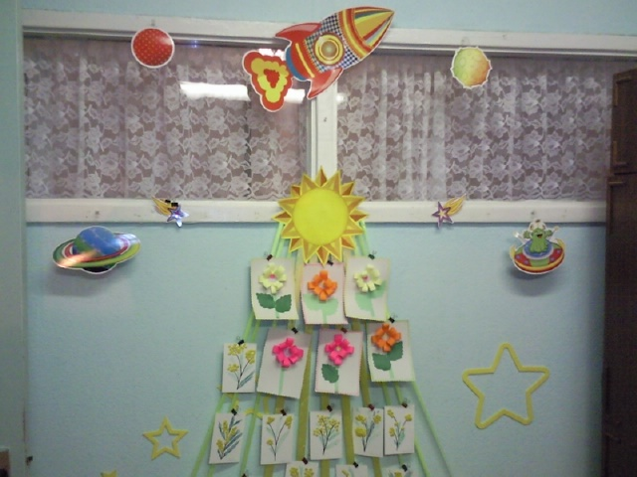

Slide 5
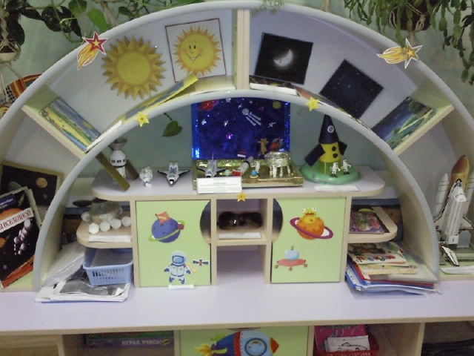

Slide 6
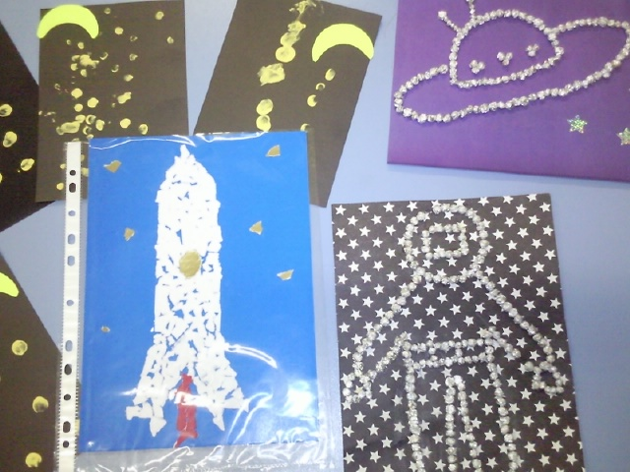
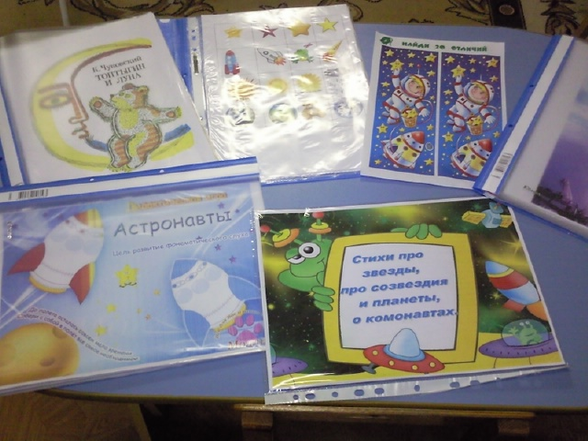
Работа с детьми

Slide 7
Работа с родителями:
- привлечение родителей к оформлению макета Солнечной системы в рекреации детского сада;
- изготовление родителями совместно с детьми поделок на космическую тему для музейного стенда группы.

Slide 8
